Slide 1
Бессмертный полк
Учитель-логопед: Пачкова Л.А.

Slide 2
ВОЙНА
У каждой страны, у каждого народа бывают такие моменты в истории,
такие времена, когда наступают тяжелые испытания.
Чтобы их достойно пройти, нужно много усилий всех людей
и большая вера в то, что любимая Родина,
Родина-мать, все преодолеет.
Такое тяжелое испытание выпало и на долю
нашего народа, когда началась великая война.
Ее назвали Отечественной

Slide 3
В июле 1941 года мой дед Кирсанов Иван Иванович добровольцем ушёл на фронт.
Через месяц бабушка получила одно единственное письмо и фото.
В июле 1941 года мой дед Кирсанов Иван Иванович добровольцем ушёл на фронт.
Через месяц бабушка получила одно единственное письмо и фото.

Slide 4
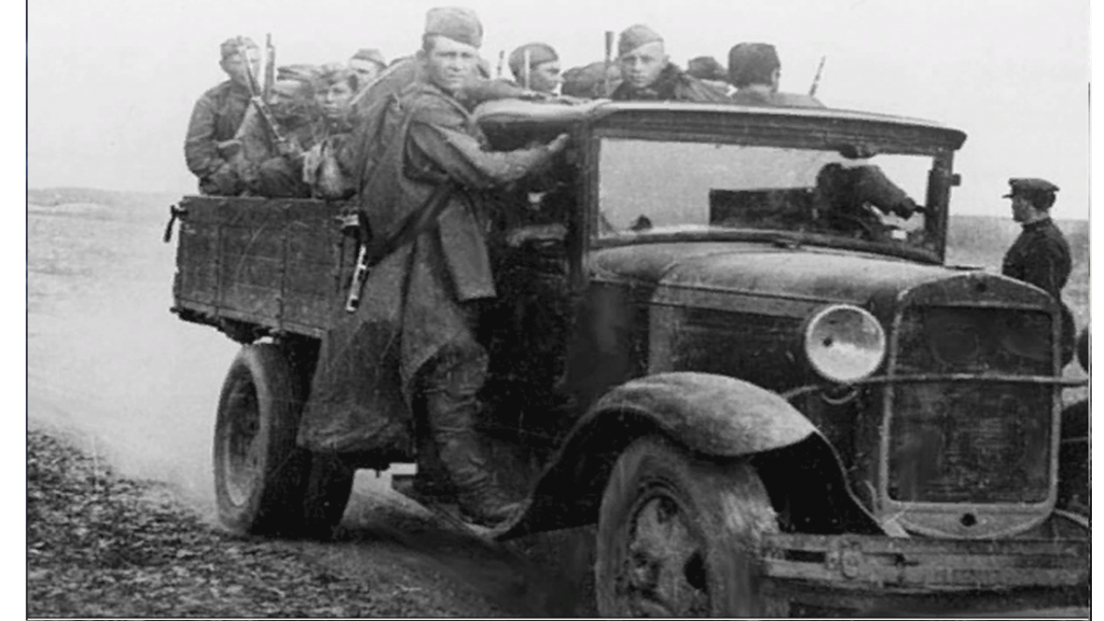
Дед не вернулся,он пропал без вести.
Однажды мы всей семьёй смотрели документальный фильм и мой отец узнал своего отца который сидел с другими бойцами на машине

Slide 5
Приснилось мне, приснилось мне,
Как будто я на той войне.
Вдруг вижу — папа мой,
Такой смешной, такой худой
И совершенно не седой,
Среди разрывов и огня
Идет, не зная про меня.
Приснилось мне, приснилось мне —
Я папу видел на войне.
Идет куда-то в сапогах,
Не на протезах — На ногах. П. Давыдов

Slide 6
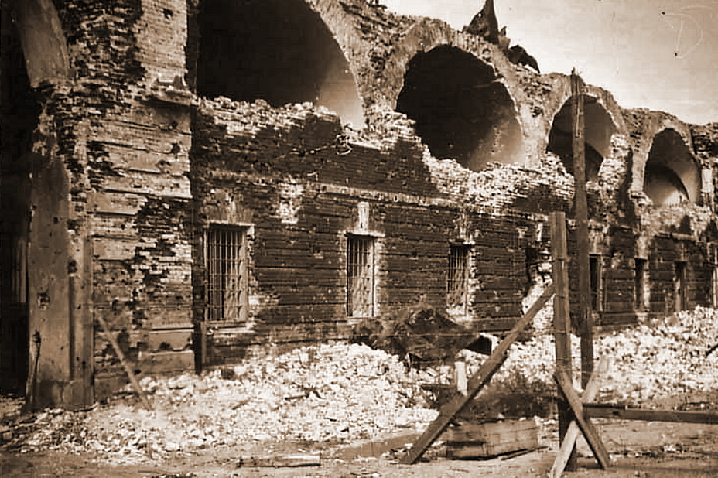
Он сделал запрос, а через год нам прислали письмо, что найден житон на имя Кирсанова Ивана Ивановича уроженца ст.Афипской Краснодарского края в Брестской крепости.

Slide 7
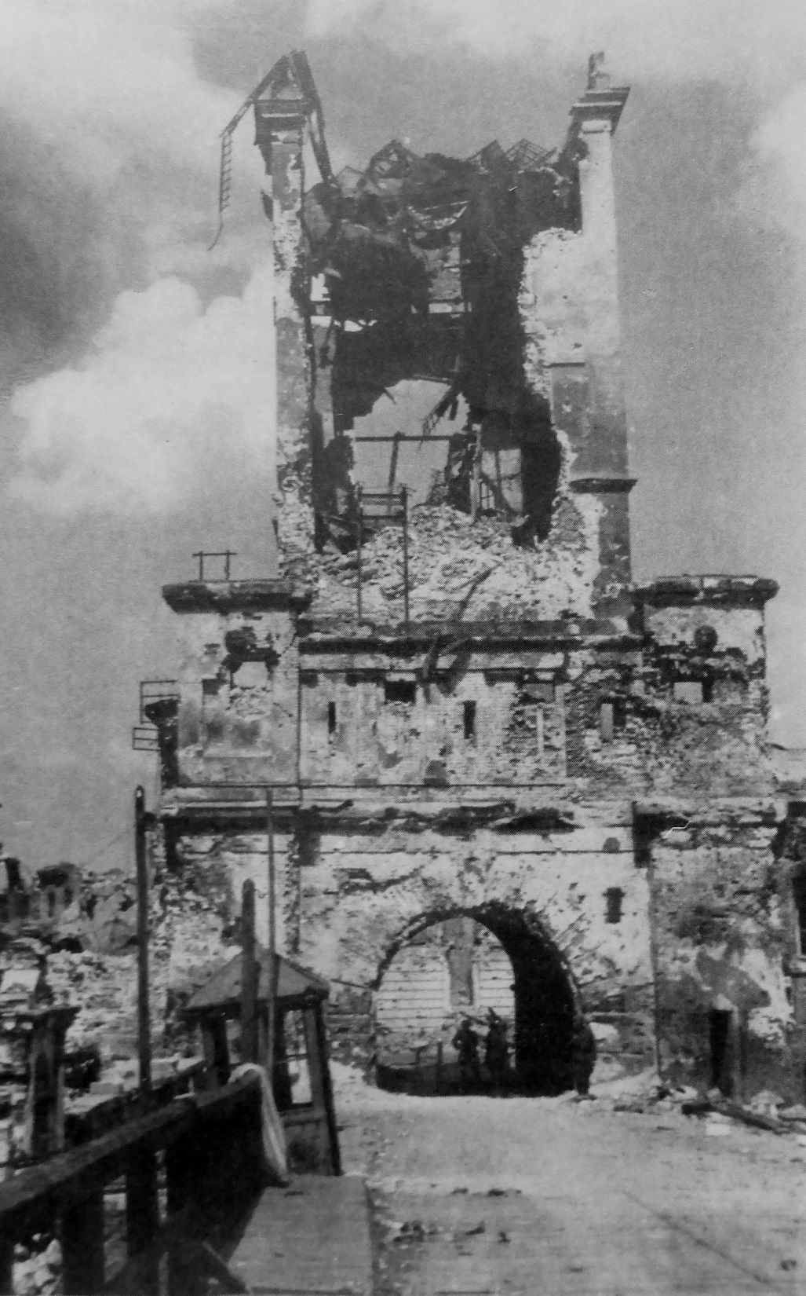
На священной земле легендарного Бреста Где несет свои воды стремительный Буг В ряд плакучие ивы стоят как невесты Своих верных мужей потерявшие, вдруг В вечной скорби немой эти черные вдовы И уносит их слезы речная волна Лики этих невест не по-женски суровы Ведь их девичье счастье украла война Здесь, у Холмских ворот, возле самой границы Где стоял гарнизон, где гремели бои В грозном небе пылали сурово зарницы Сотни доблестных, славных солдат полегли

